Slide 1
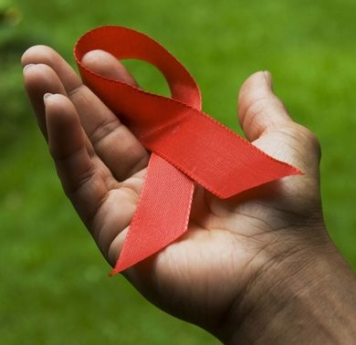
ВІЛ та СНІД

Slide 2
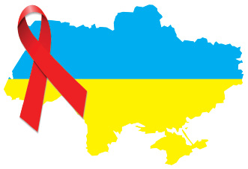
Наприкінці 2007 року в Україні
проживало 395 000 ВІЛ-позитивних
людей. Серед них:
-178 000 жінок (45,0%)
-217 000 чоловіків (55,0%)
Цей показник включає 395 000 дорослих людей віком від 15 до 49 років,які живуть з ВІЛ/СНІД (1,63% всього дорослого населення України)- найвищий показник поширення ВІЛ-інфекції в Європі.

Slide 3
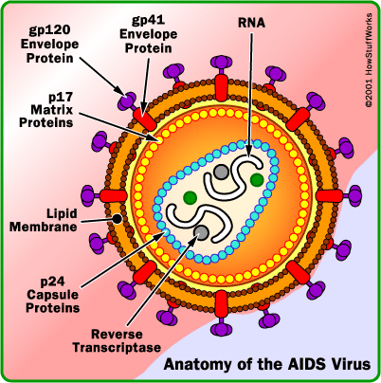
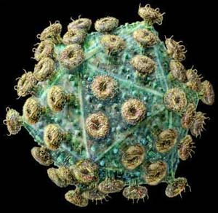
Що ж таке Віл?
Віл-інфекція - це одне з хронічних вірусних захворювань,викликане вірусом імунодефіциту людини(ВІЛ),що призводить до глибокого порушення імунної системи,яке визначають медичним терміном “імунодефіцит”

Slide 4
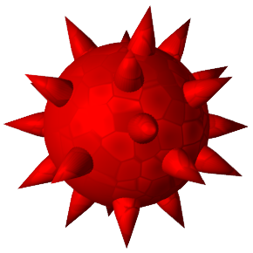
Що ж таке СНІД?
СНІД (Синдром набутого імунодефіциту людини)-це важке інфекційне захворювання,спричинене вірусом імунодефіциту людини,який уражає імунну систему людини,знижуючи при цьому протидію організму захворюванням.

Slide 5
-За даними ООН, щороку СНІД – «чума ХХ століття » забирає життя 5 млн. осіб. Зараз на планеті біля 150 млн. інфікованих це тільки офіційна статистика.
Україна входить в пятірку у світі за темпами поширення цієї хвороби.
-ВІЛ, як інші віруси, наприклад, грипу, герпесу, – дуже малий мікроорганізм, який не можна побачити за допомогою звичайного мікроскопу

Slide 6
Перші випадки цього захворювання були виявлені у 1981 році(Лос- Анджелес ,Нью-Йорк)
Виявили,що:
1.Велика кількість випадків інфікування у наркоманів
2.Безневинними жертвами цього захворювання стали люди,хворі на гемофілію(які потребують частого переливання крові)

Slide 7
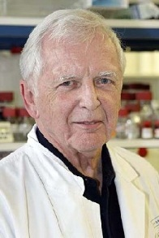
Цей вірус відкрив французький вірусолог Монтаньє в 1983 р. і практично одночасно з ним-група американських учених Потрапляючи в організм людини, ядра вірусу проникають у цитоплазму клітин. Розвиток захворювання може відбуватися по двох варіантах.

Slide 8
У першому варіанті вірус, що проникнув у клітину, відразу приступає до «переналагодження» всіх технологічних процесів, що протікають у ній, і приступає до інтенсивного виробництва собі подібних. При цьому витрачаються всі матеріальні і енергетичні ресурси клітини, що приводить до її загибелі.
При другому варіанті вірус може затаїтися і почати впливати на клітину тільки внаслідок впливу якихось поки остаточно не встановлених провокуючих факторів. Ця форма бессимптомно інфекції, що протікає, називається латентною. ВІЛ відносять до сімейства ретровірусів або "повільних" вірусів. Ослаблення імунної системи може тривати роками, і людина, заражена ВІЛ, може жити нормальним життям, перш ніж відбудеться погіршення її здоров'я. Виявити ВІЛ в організмі можна за допомогою спеціального аналізу крові приблизно через 3 місяці після зараження. Якщо як мінімум два різних спеціальних тести підтвердять наявність антитіл до ВІЛ у крові (дадуть позитивний результат), то це означає, що людина інфікована ВІЛ.

Slide 9
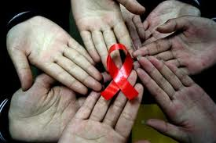
Шляхи передачі ВІЛ
Неможливо заразитись через:
- Рукостискання та дотик. Велику помилку роблять ті люди, які відносяться до ВІЛ-інфікованих, як до прокажених. Не потрібно боятися цих людей. Дотик до їх руки не стане для вас смертельним. Тисячі лікарів та медсестер присвячують своє життя догляду за хворими на СНІД і ніхто з них не заразився через дотик до шкіри.
- Укуси комах. Навіть, якщо припустити, що кліщ чи комар вкусив ВІЛ-інфікованого і відразу сів та вкусив вас, то ви нічим не ризикуєте. Кровососи тільки висмоктують кров, а не вводять її під час укусу в організм людини.
-Донорство. Якщо ви здаєте кров у пункті переливання крові або у лікарні, то ви нічим не ризикуєте. Там використовують стерильні голки та шприци.

Slide 10
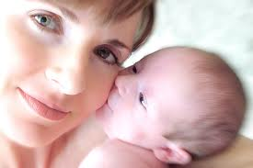
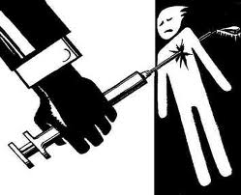
Віл передається :
1.Від матері до дитини
2.Через статевий акт (70-80%)
3.Спільне використання голок,шприців (5-10%)
4.Переливання зараженої крові (5-10%)

Slide 11
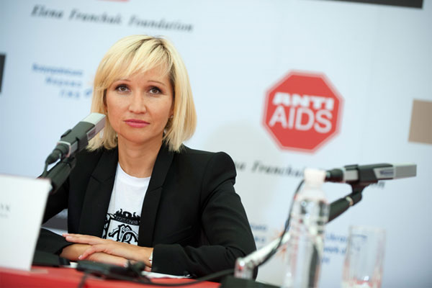
Фонд Олени Пінчук «АнтиСНІД»
Фонд Олени Пінчук «АнтиСНІД» — перша і єдина в Україні благодійна організація, спрямована на боротьбу з епідемією СНІДу, яка працює за рахунок приватних коштів.
Серед програм фонду:
-загальнонаціональні кампанії в ЗМІ,
-великомасштабні акції з залученням зірок світового рівня,
-збір коштів на конкретні проекти,
-робота з лідерами громадської думки,
-залучення кращого міжнародного досвіду для протидії епідемії СНІДу в Україні,
-залучення впливових українців для боротьби зі СНІДом.

